Slide 1
POSICIONAMIENTO CSS, TRANSICIONES, OPACIDAD, FILTROS Y TRANSFORMACIONES
SESIÓN
06
UNIDAD DE APRENDIZAJE 2
Posicionamiento Sticky
Posicionamiento fijo
Posicionamiento Absoluto y Relativo
La función calc de CSS
Transiciones
Opacidad
Filtros
Transformaciones

Slide 2
/ INTRODUCCIÓN
En nuestras páginas, la forma de presentar su contenido es muy importante, pues para el usuario es fundamental poder revisar la información de una manera ordenada.
Con CSS podemos aplicar distintos efectos en la barra de menú para hacerla más útil y llamativa.
Si bien podemos tomar en cuenta todas las recomendaciones para el posicionamiento, también es importante elaborar un diseño agradable y novedoso para el visitante del sitio web. En ese sentido, CSS ofrece una serie de herramientas que permiten agregar efectos muy novedosos y de gran impacto visual.
Por ello, durante esta sesión:
Aprenderás a establecer elementos con distinto posicionamiento en las páginas web.
Aplicarás efectos de transiciones y desplazamiento suave en la barra de menú.
Aplicarás filtros y transformaciones a los elementos de una página web.

Slide 3
/ POSICIONAMIENTO STICKY

Slide 4

/ POSICIONAMIENTO CSS
Los navegadores posicionan de forma automática todos los elementos de una página HTML de acuerdo al orden en que aparecen.
Algunos elementos se ordenan en línea (como img y span), es decir, de izquierda a derecha, y otros se ordenan en bloque (como div), de arriba hacia abajo.
Con el posicionamiento, CSS ofrece la posibilidad de colocar el contenido en una posición concreta de la página, logrando que se muestre en la forma en que deseamos.

Slide 5
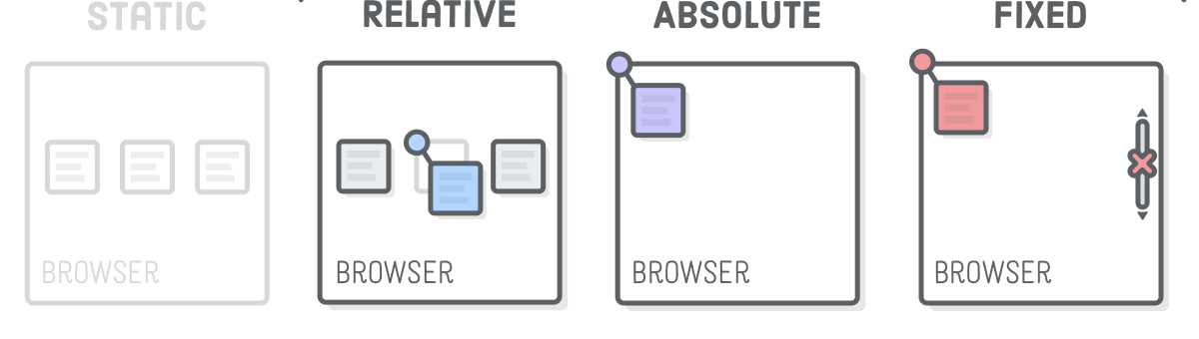
/ POSICIONAMIENTO CSS
LA PROPIEDAD POSITION
La propiedad position especifica cómo un elemento es posicionado en el documento.
Puede tomar uno de los siguientes valores:
static: el elemento es posicionado de acuerdo al flujo normal del documento. Es el valor por defecto. Es el posicionamiento normal que utilizan los navegadores.
relative: el elemento es posicionado de acuerdo al desplazamiento indicado por las propiedades top, left, bottom y right.
absolute: el elemento es posicionado de acuerdo a su elemento padre.
fixed: el elemento es posicionado en base a la ventana.
sticky: el elemento es posicionado en base al ancestro más cercano que se desplace.

Slide 6
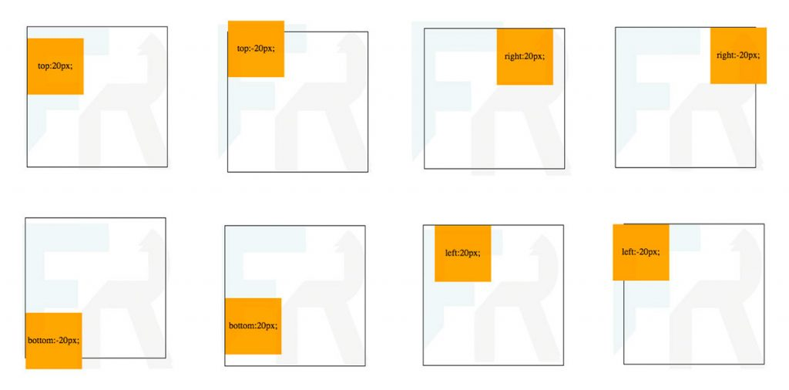
/ POSICIONAMIENTO CSS
LA PROPIEDAD POSITION
Si utilizamos un posicionamiento distinto al estático (static), podemos modificar la posición del elemento con las siguiente propiedades.
top: posiciona el elemento una distancia desde la parte superior.
bottom: posiciona el elemento una distancia desde la parte inferior.
left: posiciona el elemento una distancia desde la parte izquierda.
right: posiciona el elemento una distancia desde la parte derecha.

Slide 7
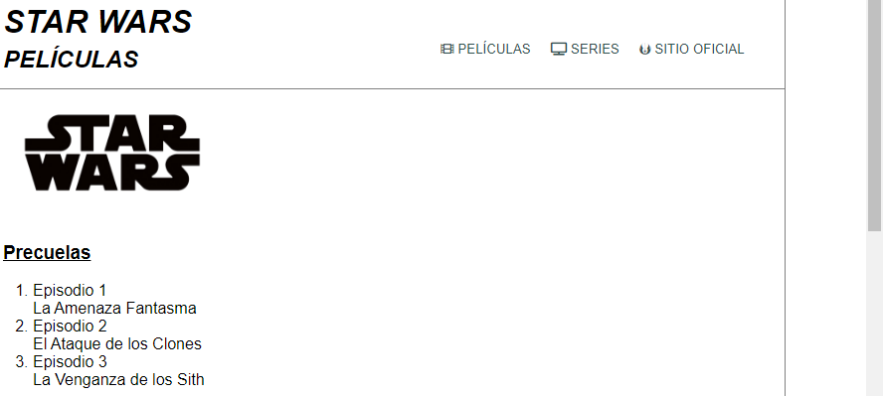
/ POSICIONAMIENTO STICKY
NUESTRO SITIO WEB
Se trabajará con el ejemplo de sitio web similar al usado en la sesión anterior.

Slide 8
/ POSICIONAMIENTO STICKY
≈¬¬¬ççç
<div id="contenedor">
<div id="cabecera">
<div id="titulo">
<h1>Star Wars</h1><h2>Películas</h2></div>
<div id="menu">
<ul>
<li>
<a href=""><i class="fas fa-film"></i> Películas</a>
</li>
<li>
<a href=""><i class="fas fa-tv"></i> Series</a>
</li>
<li>
<a href=""><i class="fab fa-jedi-order"></i> Sitio Oficial</a>
</li>
</ul>
</div>
</div>
</div>

Slide 9
/ POSICIONAMIENTO STICKY
FIJANDO UN ELEMENTO CON POSICIONAMIENTO STICKY
El posicionamiento sticky se utiliza cuando se desea posicionar un elemento en un lugar específico de forma fija mientras continuamos el desplazamiento del contenido.
Para observar el funcionamiento de este tipo de posicionamiento, modificaremos el estilo del menú de nuestro sitio web de ejemplo.
#cabecera {
display: flex;
flex-direction: row;
flex-wrap: wrap;
align-items: center;
height: 100px;
border-bottom: 1px solid gray;
/* Estilos para presentación */
border-top: 1px solid gray;
background-color: #DDB151;
/* Posicionamiento */
position: sticky;
top: 5px;
}

Slide 10
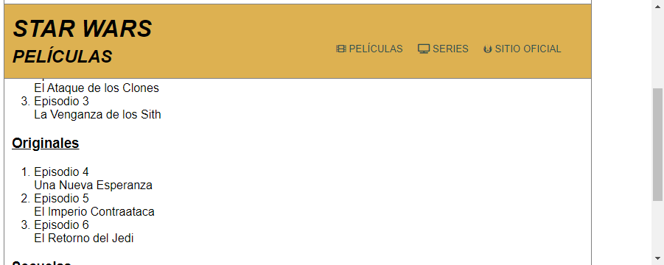
/ POSICIONAMIENTO STICKY
FIJANDO UN ELEMENTO CON POSICIONAMIENTO STICKY
Una vez establecido el posicionamiento de la cabecera, observamos el resultado en el navegador.
Podemos ver que a pesar del desplazamiento vertical, la cabecera sigue mostrándose fija en la parte superior de la página.

Slide 11
/ POSICIONAMIENTO FIJO

Slide 12
/ POSICIONAMIENTO FIJO
El posicionamiento fijo (fixed) es similar al posicionamiento absoluto.
El elemento es posicionado en el flujo normal del documento y luego es desplazado según los valores de las propiedades top, left, bottom y right pero en relación a la ventana.
Se deben tomar en cuenta las siguientes condiciones:
El desplazamiento del elemento no conserva el espacio que ocupaba en su posición original.
El elemento no se moverá junto con el desplazamiento de la página.
El elemento podrá superponerse a otros.
Para ilustrar este posicionamiento, moveremos la imagen que aparece a la izquierda de la página.
#logo {
width: 40%;
position: fixed;
top: 160px;
left: 50%;
}

Slide 13
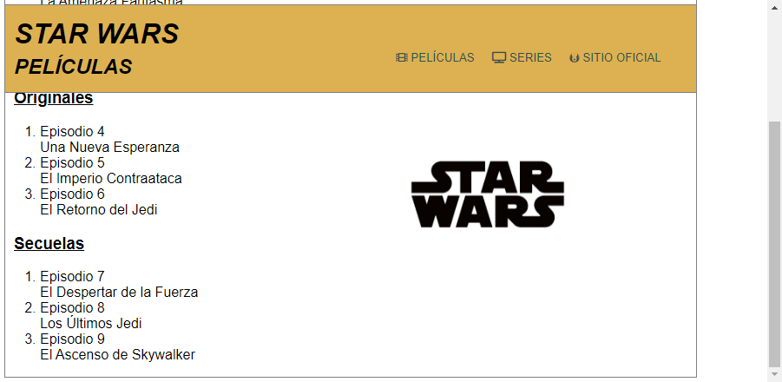
/ POSICIONAMIENTO FIJO
En el navegador veremos que la imagen ha cambiado de posición.
Nótese que al cambiar de posición, no se conserva el espacio original de la imagen.
También al desplazar la página verticalmente la página, la imagen queda no cambia su posición.

Slide 14
/ POSICIONAMIENTO ABSOLUTO Y RELATIVO

Slide 15
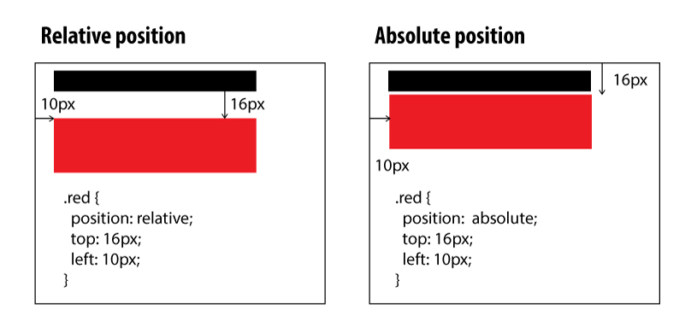
/ POSICIONAMIENTO ABSOLUTO Y RELATIVO
POSICIONAMIENTO RELATIVO
En el posicionamiento relativo (relative), el elemento es posicionado en el flujo normal del documento y luego es desplazado según los valores de las propiedades top, left, bottom y right.
Se deben tomar en cuenta las siguientes condiciones:
El desplazamiento del elemento conserva el espacio que ocupaba en su posición original.
El elemento se moverá junto con el desplazamiento (vertical u horizontal) de la página.
El elemento podrá superponerse a otros.
.red {
position: relative;
top: 16px;
left: 10px;
}

Slide 16
/ POSICIONAMIENTO ABSOLUTO Y RELATIVO
POSICIONAMIENTO RELATIVO
Para ilustrar este posicionamiento, moveremos la imagen que aparece a la izquierda de la página.
#logo {
width: 40%;
position: relative;
top: 160px;
left: 50%;
}

Slide 17
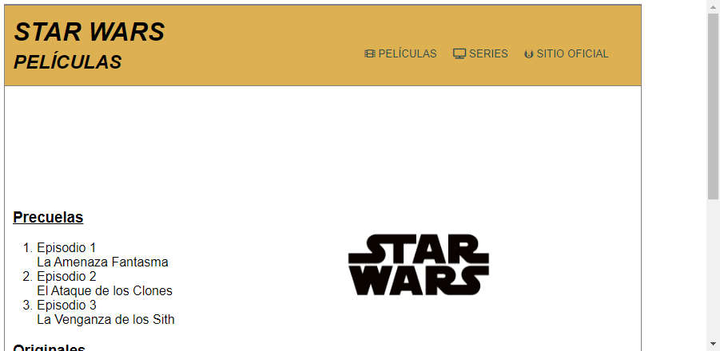
/ POSICIONAMIENTO ABSOLUTO Y RELATIVO
POSICIONAMIENTO RELATIVO
En el navegador veremos que la imagen ha cambiado de posición.
Nótese que a pesar del cambio de posición, se conserva el espacio original de la imagen.

Slide 18
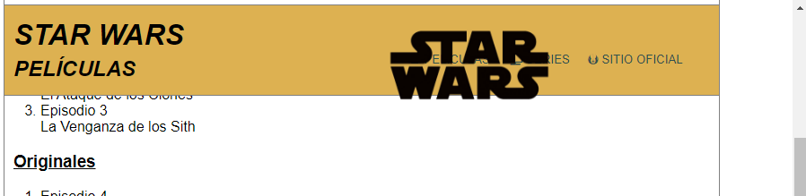
/ POSICIONAMIENTO ABSOLUTO Y RELATIVO
POSICIONAMIENTO RELATIVO
Al desplazar la página verticalmente, podemos observar que la imagen se superpone a la cabecera.

Slide 19
/ POSICIONAMIENTO ABSOLUTO Y RELATIVO
POSICIONAMIENTO RELATIVO
Una forma de evitar este problema es con el uso de la propiedad z-index que permite establecer el orden de apilamiento de los elementos.
Un elemento con un mayor valor de z-index cubrirá a los de menor valor.
#logo {
width: 40%;
position: relative;
top: 160px;
left: 50%;
z-index: 20; /* En la cabecera: z-index:100; */
}

Slide 20
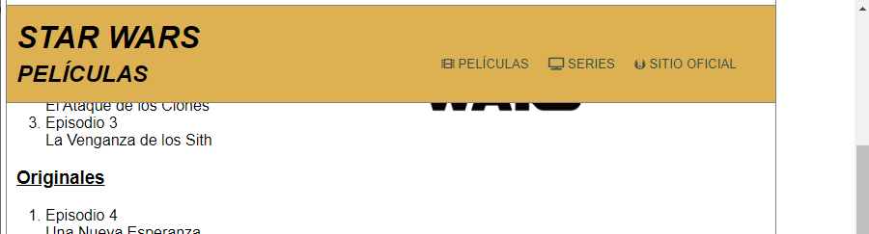
/ POSICIONAMIENTO ABSOLUTO Y RELATIVO
POSICIONAMIENTO RELATIVO
Al establecer los valores de z-index, observaremos que la imagen ya no se superpone a la cabecera.
El posicionamiento relativo afecta únicamente al elemento sobre el que se aplica. Los demás elementos conservan sus propiedades.

Slide 21
/ POSICIONAMIENTO ABSOLUTO Y RELATIVO
POSICIONAMIENTO ABSOLUTO
En el posicionamiento absoluto (absolute), el elemento es posicionado en el flujo normal del documento y luego es desplazado según los valores de las propiedades top, left, bottom y right, pero en relación al elemento padre con posicionamiento diferente a estático (static) o al elemento body.
Se deben tomar en cuenta las siguientes condiciones:
El desplazamiento del elemento no conserva el espacio que ocupaba en su posición original.
El elemento se moverá junto con el desplazamiento (vertical u horizontal) de la página.
El elemento podrá superponerse a otros.
.red {
position: absolute;
top: 16px;
left: 10px;
}

Slide 22
/ POSICIONAMIENTO ABSOLUTO Y RELATIVO
POSICIONAMIENTO ABSOLUTO
Para ilustrar este posicionamiento, moveremos la imagen que aparece a la izquierda de la página.
#logo {
width: 40%;
position: absolute;
top: 160px;
left: 50%;
z-index: 20;
}

Slide 23
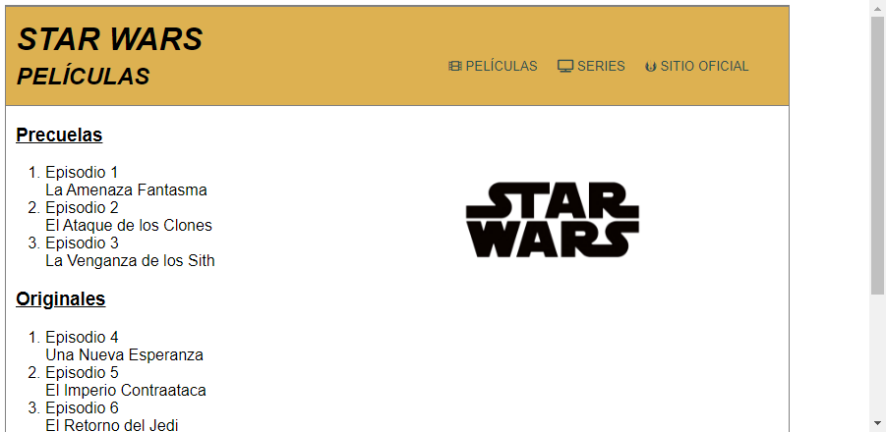
/ POSICIONAMIENTO ABSOLUTO Y RELATIVO
POSICIONAMIENTO RELATIVO
En el navegador veremos que la imagen ha cambiado de posición.
Nótese que al cambiar de posición, no se conserva el espacio original de la imagen.
Al desplazar la página verticalmente, la imagen quedará cubierta por la cabecera debido al efecto de la propiedad z-index.

Slide 24

El efecto del desplazamiento, para nuestro ejemplo, se da con relación a la etiqueta body debido a que no existe ningún elemento padre de la imagen que tenga un posicionamiento diferente a static.
Si existiera un elemento padre de la imagen con un posicionamiento diferente a static, la imagen se mostraría en una posición muy diferente.

Slide 25
/ LA FUNCIÓN CALC DE CSS

Slide 26
/ LA FUNCIÓN CALC DE CSS
En ocasiones necesitamos especificar valores de algunas propiedades que dependen de otros valores conocidos.
Para estos casos podemos utilizar la función CSS calc().
Esta función permite establecer un valor en base a las operaciones básicas aplicadas a valores que pueden estar especificados en distintas unidades.

Slide 27
/ LA FUNCIÓN CALC DE CSS
En nuestro sitio de ejemplo, sabemos que la cabecera tiene un alto de 100px. Si queremos especificar que la imagen quedará por debajo de la cabecera, podemos establecer un valor en base a dicha altura.
#logo {
width: 40%;
position: fixed;
top: calc(100px + 40%);
left: 50%;
}

Slide 28
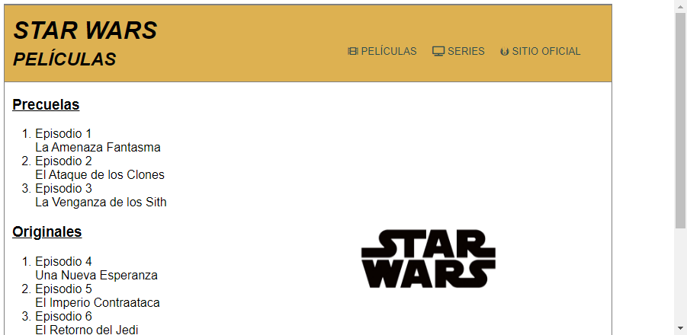
/ LA FUNCIÓN CALC DE CSS
En el navegador veremos algo similar a lo siguiente:
En nuestro ejemplo, la posición de la imagen depende de un porcentaje. Al modificar dicho valor, la posición de la imagen varía.
Pueden especificarse distintas unidades de medida.

Slide 29
/ TRANSICIONES

Slide 30
/ TRANSICIONES
Las transiciones en CSS brindan una forma de animar los cambios de las propiedades CSS.
Cuando un cambio en una propiedad se ejecuta, este es instantáneo. La transición permite que el cambio se ejecute en un intervalo de tiempo, lo que hace posible que observemos una animación durante la ejecución del cambio.

Slide 31
/ TRANSICIONES
PROPIEDADES PARA TRANSICIONES
transition-property: especifica la propiedad sobre la que se aplicará la transición. Se puede especificar una propiedad como color, background-color o width. También se puede utilizar el valor all para afectar a todas las propiedades. No todas las propiedades admiten transiciones.
transition-duration: especifica la duración de la transición. Su valor se indica en unidades de tiempo (segundos o milisegundos).

Slide 32
/ TRANSICIONES
PROPIEDADES PARA TRANSICIONES
transition-timing-function: especifica el ritmo de la transición. Puede tomar uno de los siguientes valores:
ease: inicio lento, transcurso rápido, final lento.
linear: ritmo constante desde el inicio hasta el final de la transición.
ease-in: inicio lento, transcurso y final normal.
ease-out: inicio y transcurso normal, final lento.
ease-in-out: inicio lento, transcurso normal, final lento.
cubic-bezier: es una función personalizada para establecer la velocidad de transición. Se recomienda su uso para expertos.
transition-delay: define el tiempo entre el momento en que se cambia la propiedad y el inicio de la transición, es decir, permite retrasar el inicio de la transición.

Slide 33
/ TRANSICIONES
PROPIEDAD TRANSITION
Podemos definir completamente una transición mediante la propiedad transition.
Esta propiedad acepta hasta cuatro valores en el siguiente orden:
La propiedad sobre la que se aplica la transición.
La duración de la transición.
El ritmo de la transición.
El tiempo de retraso en el inicio de la transición.
#menu a:hover {
transition: scale(2.5) 300ms ease-in 1s;
}

Slide 34
/ TRANSICIONES
PROPIEDAD TRANSITION
En nuestro ejemplo de menú de la sesión anterior, hagamos este cambio en la seudoclase hover.
#menu a:hover {
background-color: dimgrey;
color: white;
transition: all 300ms ease-in;
}
En el código se está definiendo una transición para todas las propiedades (all) con una duración de 300 milisegundos (300ms) y un ritmo de transición que inicia lento (ease-in). No se especifica un retraso en el inicio de la transición.

Slide 35
/ TRANSICIONES
MÚLTIPLES VALORES
Podemos definir transiciones para múltiples propiedades.
En nuestro ejemplo anterior, especificamos transiciones para dos propiedades:
#menu a:hover {
background-color: dimgrey;
color: white;
transition-property: color, background-color;
transition-duration: 300ms, 400ms;
transition-timing-function: ease-in, ease-out;
}
En el código puede observarse que se están aplicando transiciones a dos propiedades: color y background-color.
Se han especificado valores diferentes para cada propiedad:
Los primeros valores en cada lista corresponden a la transición para la propiedad color.
Los segundos valores corresponden a la transición para la propiedad background-color.

Slide 36
/ OPACIDAD

Slide 37
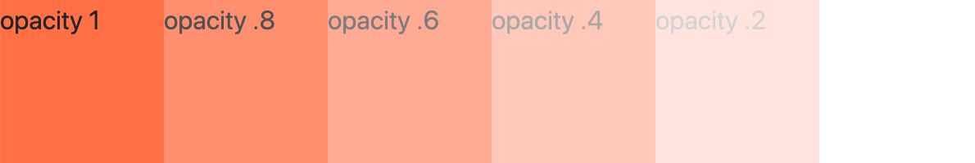
/ OPACIDAD
La propiedad CSS opacity define la transparencia de un elemento, esto es, en qué grado se superpone el fondo al elemento.
Para indicar la opacidad podemos indicar tanto valores numéricos entre 0 (completamente transparente) y 1 (completamente visible), pasando por valores como 0.25 o 0.75. Si lo preferimos, podemos usar valores porcentuales entre 0% (completamente transparente) y 100% (completamente visible):
.red-block {
background-color: #ff0000;
color: #ffffff;
opacity: 0.5;
opacity: 50%;
} /* Equivalente 0.5 y 50%*/

Slide 38
/ FILTROS

Slide 39

/ FILTROS
Los filtros CSS permiten aplicar efectos a las imágenes similares a los que se utilizan en las aplicaciones de retoque fotográfico.
De esta manera podemos obtener efectos como sepia, blanco u negro, variaciones en el brillo, el contraste y la transparencia, invertir el color, entre otros efectos.
Todos estos efectos están a nuestro alcance con la propiedad filter.

Slide 40
/ FILTROS
LA PROPIEDAD FILTER
Utilizando la propiedad filter podemos aplicar diversos efectos a una imagen.
Esta propiedad puede aplicar diferentes funciones:
blur: aplica un desenfoque a la imagen. Se debe especificar un valor, por ejemplo en px.
brightness: modifica el brillo de la imagen. Se debe especificar un porcentaje.
contrast: modifica el contraste de la imagen. Se debe especificar un porcentaje.
drop-shadow: aplica una sombra a la imagen. Se especifica igual que box-shadow.
grayscale: convierte la imagen a escala de grises. Se debe especificar un porcentaje.
hue-rotate: aplica una rotación de color a la imagen. Se especifica una dirección.
invert: invierte los colores de la imagen. Se debe especificar un porcentaje.
opacity: aplica transparencia a la imagen. Se debe especificar un porcentaje.
saturate: aplica saturación a la imagen. Se debe especificar un porcentaje.
sepia: convierte una imagen a sepia. Se debe especificar un porcentaje.
La propiedad también permite aplicar más de un efecto a la imagen.

Slide 41
/ FILTROS
LA PROPIEDAD FILTER
Consideremos el siguiente grupo de imágenes en HTML:
<div id="contenedor">
<img id="img1" src="img/foto-mascota.jpg" />
<img id="img2" src="img/foto-mascota.jpg" />
<img id="img3" src="img/foto-mascota.jpg" />
<img id="img4" src="img/foto-mascota.jpg" />
<img id="img5" src="img/foto-mascota.jpg" />
<img id="img6" src="img/foto-mascota.jpg" />
</div>
Podemos aplicar diferentes combinaciones de valores para obtener distintos efectos de sombra:
img {
height: 200px; width: 200px;
margin: 5px;
}
#img2 { filter: sepia(90%); }
#img3 { filter: grayscale(80%); }
#img4 { filter: brightness(40%); }
#img5 { filter: blur(5px); }
#img6 { filter: hue-rotate(180deg); }

Slide 42
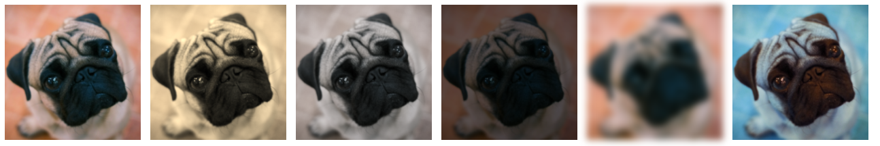
/ FILTROS
LA PROPIEDAD FILTER
En el navegador tendremos una vista similar a la siguiente:

Slide 43
/ TRANSFORMACIONES

Slide 44
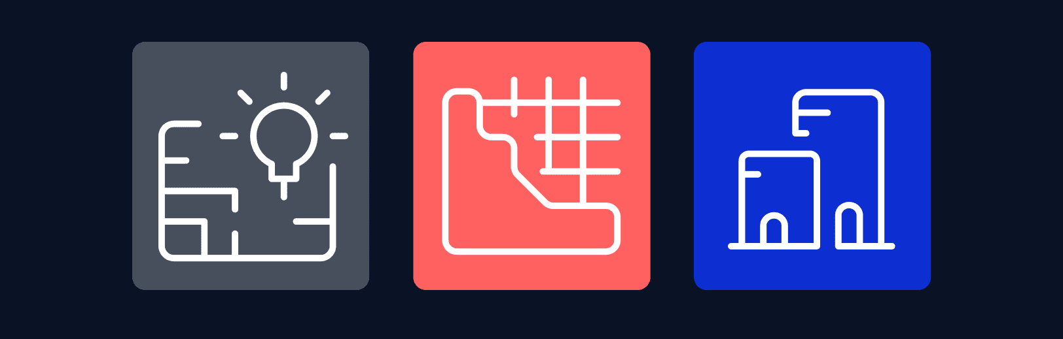
/ TRANSFORMACIONES
Las transformaciones en CSS permiten aplicar diferentes tipos de efectos tanto en 2D como en 3D.
Estos efectos se realizan mediante la propiedad transform.
Esta propiedad permite que un elemento pueda ser rotado, escalado, sesgado o trasladado según los valores que se indiquen.

Slide 45
/ TRANSFORMACIONES
LA PROPIEDAD TRANSFORM
Utilizando la propiedad transform podemos modificar el espacio de coordenadas del modelo de formato CSS.
Esta propiedad puede aplicar diferentes funciones:
matrix: especifica una matriz de transformación 2D compuesta por seis valores.
rotate: aplica una rotación indicando la cantidad de grados de la misma.
rotateX, rotateY, rotateZ: aplican una rotación 3D en cada uno de los ejes.
scale: aplica un escalado 2D según los valores especificados. Pueden especificarse dos valores para escalar en los ejes X e Y, o puede especificarse un único valor para escalar en ambos ejes.

Slide 46
/ TRANSFORMACIONES
LA PROPIEDAD TRANSFORM
Utilizando la propiedad transform podemos modificar el espacio de coordenadas del modelo de formato CSS.
Esta propiedad puede aplicar diferentes funciones:
scaleX, scaleY: aplican un escalado 2D en cada uno de los ejes.
skew: aplica un sesgo (deformación). Pueden especificarse uno o dos valores en grados.
skewX, skewY: aplican un sesgo en cada uno de los ejes.
translate: aplica un traslado 2D especificada por un vector (x,y). Si se especifica un valor, se asume que el otro valor es cero.
translateX, translateY: aplica un traslado en cada uno de los ejes.
La propiedad también permite aplicar más de un efecto al elemento.

Slide 47
/ TRANSFORMACIONES
LA PROPIEDAD TRANSFORM
Consideremos el siguiente grupo de imágenes en HTML:
<div id="contenedor">
<img id="img1" src="img/foto-mascota.jpg" />
<img id="img2" src="img/foto-mascota.jpg" />
<img id="img3" src="img/foto-mascota.jpg" />
<img id="img4" src="img/foto-mascota.jpg" />
<img id="img5" src="img/foto-mascota.jpg" />
</div>
Podemos aplicar diferentes combinaciones de valores para obtener distintos efectos de sombra.
img {
height: 200px; width: 200px;
margin: 5px;
}
#img2 { transform: rotate(30deg); }
#img3 { transform: scale(0.5, 0.8); }
#img4 { transform: skew(30deg,25deg); }
#img5 { transform: translate(50px,80px); }

Slide 48
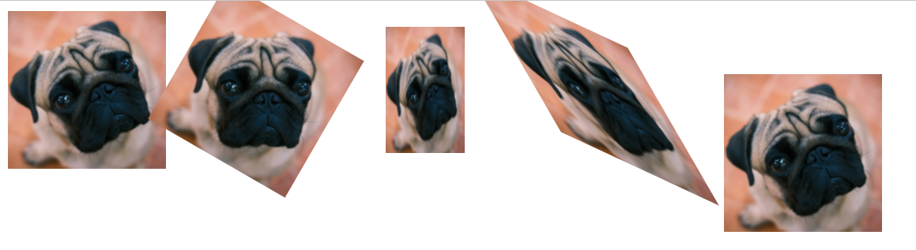
/ TRANSFORMACIONES
LA PROPIEDAD TRANSFORM
En el navegador tendremos una vista similar a la siguiente:

Slide 49
/ CONCLUSIONES
Dentro de las páginas, el posicionamiento nos permite definir la forma como se presentan los distintos elementos de las páginas
Podemos aplicar efectos como las transiciones y el desplazamiento suave sobre nuestra barra de menú para una presentación más elegante.
Para mejorar nuestro diseño, CSS nos ofrece herramientas que permiten aplicar efectos similares a los que se utilizan en las aplicaciones de retoque fotográfico

Slide 50
/ BIBLIOGRAFÍA
Desarrolladores Web. (30 de octubre de 2019). Posicionamiento en CSS. Recuperado de https://desarrolladoresweb.org/css/posicionamiento-en-css
Manz. (s.f.). La propiedad position. Recuperado de https://lenguajecss.com/css/maquetacion-y-colocacion/posicionamiento-css/
Manz. (s.f.). Funciones CSS. Recuperado de https://lenguajecss.com/css/modelo-de-cajas/funciones-css/
MDN Web Docs. (2021). Position. Recuperado de https://developer.mozilla.org/es/docs/Web/CSS/position
MDN Web Docs. (2021). Z-index. Recuperado de https://developer.mozilla.org/es/docs/Web/CSS/z-index

Slide 51
/ BIBLIOGRAFÍA
Uniwebsidad. (s.f.). Posicionamiento. Recuperado de https://uniwebsidad.com/libros/css/capitulo-5/posicionamiento
Sánchez, J. (s.f.). Posicionamiento mediante CSS. Recuperado de https://jorgesanchez.net/manuales/html/posicionamiento-css.html
Manz. (s.f.). Transiciones CSS. Recuperado de https://lenguajecss.com/css/animaciones/transiciones/
Manz. (s.f.). Filtros CSS. Recuperado de https://lenguajecss.com/css/efectos/filtros-css/
Manz. (s.f.). Transformaciones CSS. Recuperado de https://lenguajecss.com/css/animaciones/transformaciones/

